Slide 1

Цель работы: Предоставление информации менеджерам о взаимодействии пользователей с карточками Яндекс.Дзен, информации о количестве карточек и источниках.
Презентация дополняет дашборд «Траффик по темам в Яндекс. Дзен» и содержит ответы на вопросы исследования:
Сколько взаимодействий пользователей с карточками происходит в системе с разбивкой по темам карточек?
Как много карточек генерируют источники с разными темами?
Как соотносятся темы карточек и темы источников?
*Данные выгружены за 24 сентября 2019 г.
**Данные для исследования предоставлены компанией Яндекс (курс Аналитик данных / Яндекс Практикум)

Slide 2
Содержание
Число взаимодействий пользователей с карточками разбивкой по темам
Доля взаимодействий пользователей с карточками разбивкой по темам
Взаимодействие пользователей с карточками разбивкой по темам в период наибольшего траффика
Число взаимодействий с разбивкой по темам источников
Взаимоотношение тем карточек и источников
Выводы

Slide 3
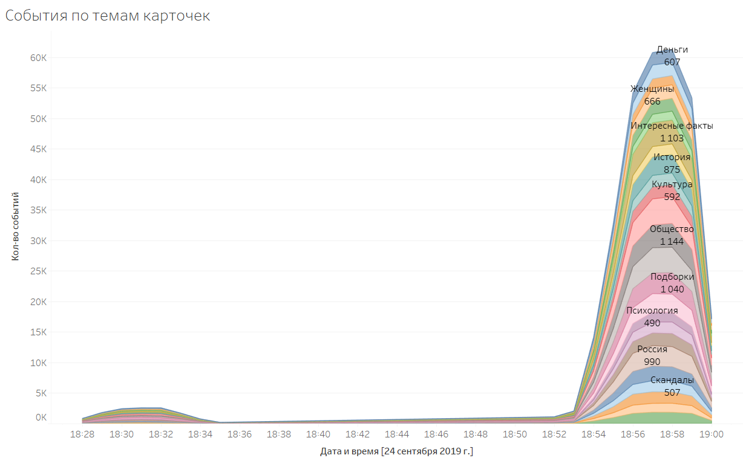
Число взаимодействий пользователей с карточками разбивкой по темам

Slide 4
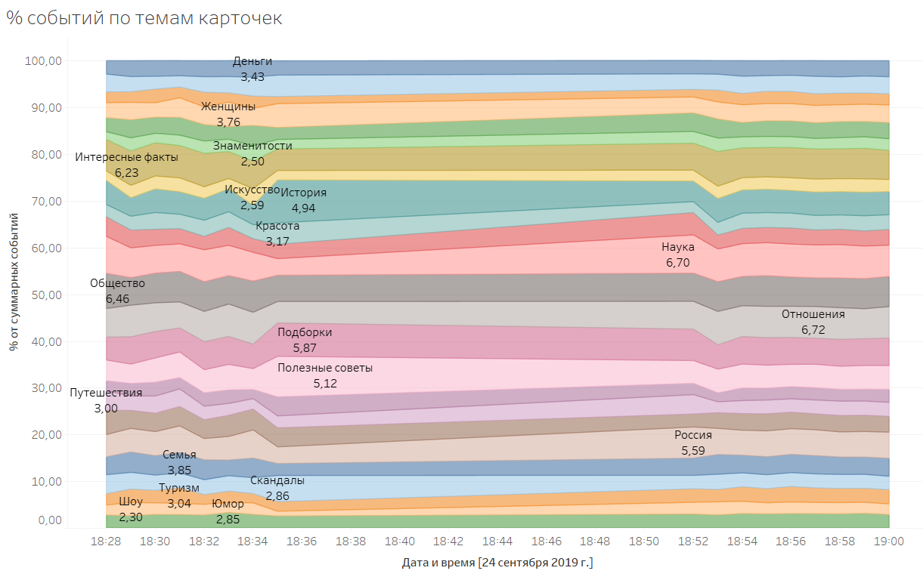
Доля взаимодействий пользователей с карточками разбивкой по темам

Slide 5
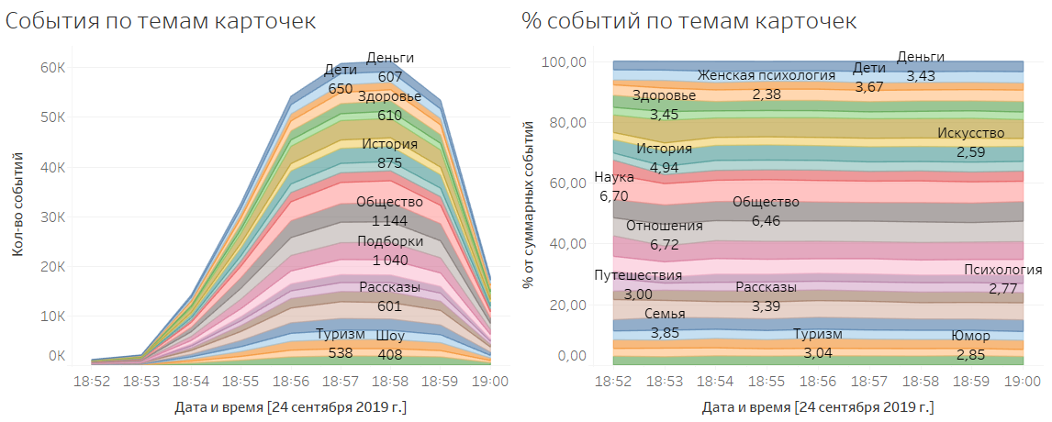
Взаимодействие пользователей с карточками разбивкой по темам в период наибольшего траффика
Наибольшее число взаимодействий приходится на темы «Деньги», «Дети», «Женская психология», «Женщины» и «Здоровье»
(более 50 000).

Slide 6
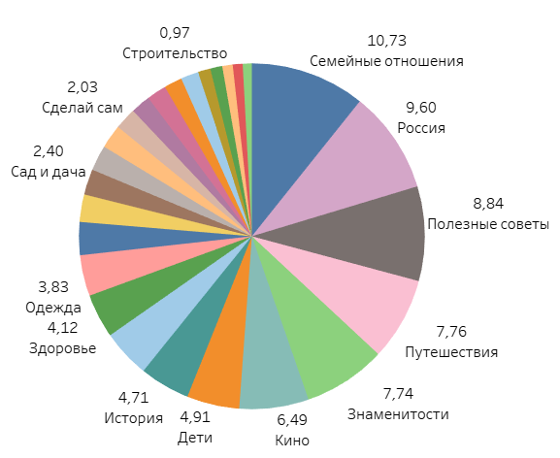
Число взаимодействий с разбивкой по темам источников
Самые успешные темы источников: Семейные отношения 10,73%, Россия 9,6%, Полезные советы 8,84%, Путешествия 7,76%, Знаменитости 7,74% .

Slide 7
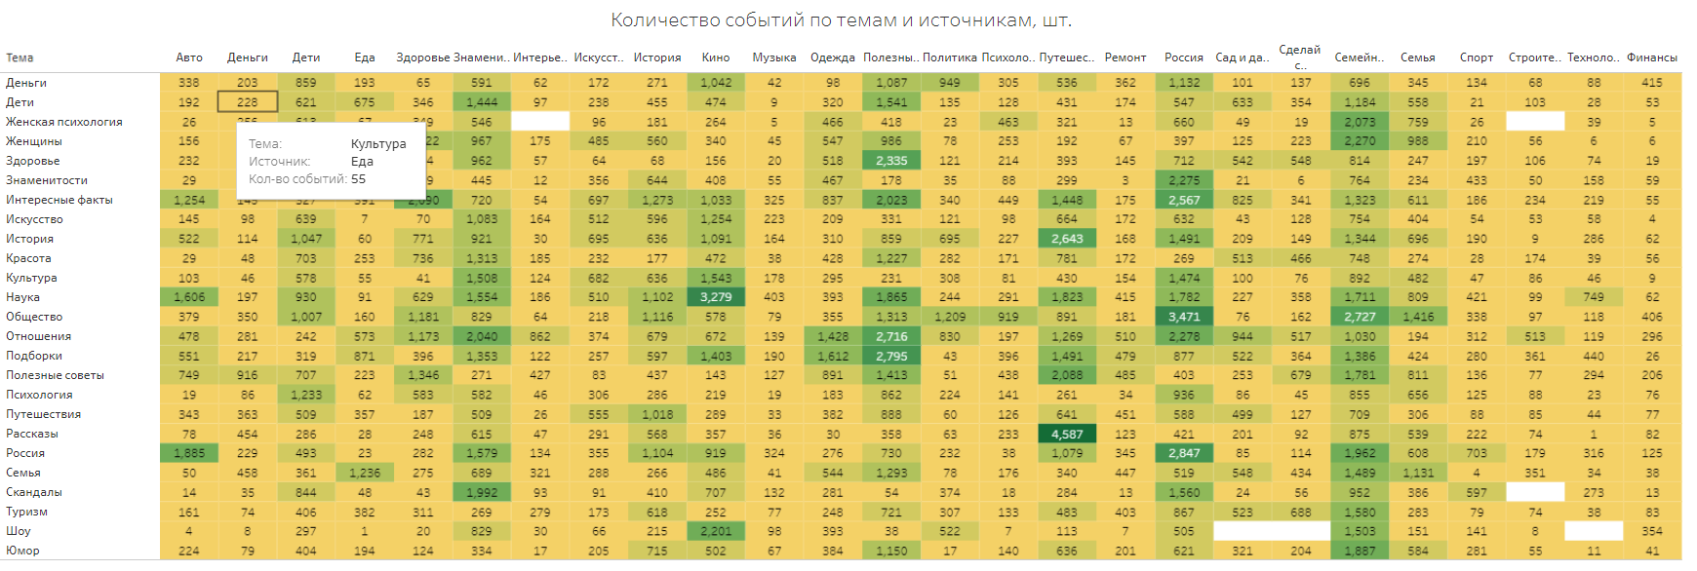
Взаимоотношение тем карточек и источников
Из таблицы видно что самое большое кол-во траффика приходится на источники:
Путешествия: тема «Рассказы» (4587)
Россия: тема «Общество» (3471)
Кино: тема «Наука» (3279)
Россия : тема «Россия» (2847)
Подборки: тема «Полезные советы» (2795).

Slide 8
Выводы
Наибольшее число взаимодействий пользователей приходится на темы «Деньги», «Дети», «Женская психология», «Женщины» и «Здоровье» (более 50 000).
Самые успешные темы источников: «Семейные отношения» 10,73%, «Россия» 9,6%, «Полезные советы» 8,84%, «Путешествия» 7,76%, «Знаменитости» 7,74% .
Наибольшее количество траффика приходится на источники:
- Путешествия: тема «Рассказы» (4587)
- Россия: тема «Общество» (3471)
- Кино: тема «Наука» (3279)
- Россия : тема «Россия» (2847)
- Подборки: тема «Полезные советы» (2795).

